Slide 1
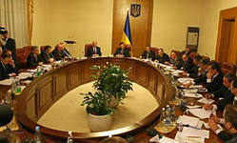
Кабінет Міністрів України

Slide 2

Кабінет Міністрів України- вищий орган у системі органів виконавчої влади.

Slide 3

Конституція України:
Стаття 113. Кабінет Міністрів України є вищим органом у системі органів виконавчої влади.
Кабінет Міністрів України відповідальний перед Президентом України та підконтрольний і підзвітний Верховній Раді України у межах, передбачених у статтях 85, 87 Конституції України.
Кабінет Міністрів України у своїй діяльності керується Конституцією і законами України, актами Президента України та постановами Верховної Ради України.

Slide 4
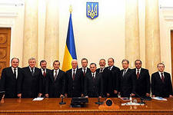
Склад Кабінету Міністрів України:
Прем'єр-міністр України
Перший віце-прем'єр-міністр
Віце-прем'єр-міністр
Міністри

Slide 5
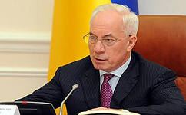
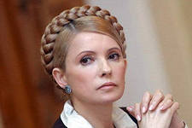
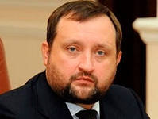
Прем'єр-міністр України керує роботою Кабінету Міністрів України, спрямовує її на виконання Програми діяльності Кабінету Міністрів України, тобто фактично очолює виконавчу владу в країні.
За час незалежності, від 1991 року по 2008 рік, в Україні змінилося 16 прем'єр-міністрів. Два з прем'єрів перебувають в ув'язнені: Павло Лазаренко — у США за підробку паспорта та фінансові махінації, Юлія Тимошенко — в Україні за інкриміноване перевищення повноважень.

Slide 6

Конституційні повноваження Кабінету Міністрів України
Правовий статус Кабінету Міністрів України в системі органів виконавчої влади визначається Конституцією України (ст. 113—117, 120). Згідно з нею Кабінет Міністрів України:
забезпечує державний суверенітет і економічну самостійність України, здійснення внутрішньої і зовнішньої політики держави, виконання Конституції і законів України, актів Президента України;
вживає заходів щодо забезпечення прав і свобод людини і громадянина;
забезпечує проведення фінансової, цінової, інвестиційної та податкової політики; політики у сферах праці й зайнятості населення, соціального захисту, освіти, науки і культури, охорони природи, екологічної безпеки і природокористування;

Slide 7

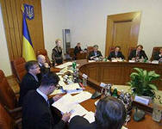
розробляє і здійснює загальнодержавні програми економічного розвитку України;
забезпечує рівні умови розвитку всіх форм власності; здійснює управління об’єктами державної власності відповідно до чинного законодавства;
розробляє проект закону про Державний бюджет України і забезпечує виконання затвердженого Верховною Радою України Державного бюджету України, подає Верховній Раді України звіт про його виконання.

Slide 8

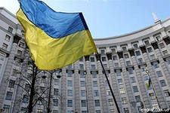
здійснює заходи щодо забезпечення обороноздатності й національної безпеки України, громадського порядку, боротьби зі злочинністю;
організовує і забезпечує здійснення зовнішньоекономічної діяльності України, митної справи;
спрямовує і координує роботу міністерств, інших органів виконавчої влади;
здійснює інші повноваження, визначені Конституцією та законами України, актами Президента України.

Slide 9
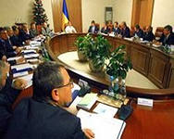

Відповідно до Конституції України Кабінет Міністрів України розробляє на строк своїх повноважень Програму діяльності, яка спрямована на відродження вітчизняного виробництва, подальше реформування економічних відносин та організаційне забезпечення економічної трансформації задля підвищення рівня життя населення. Така Програма передбачає насамперед практичне розв’язан­ня найгостріших економічних і соціальних проблем розвитку держави

